Slide 1
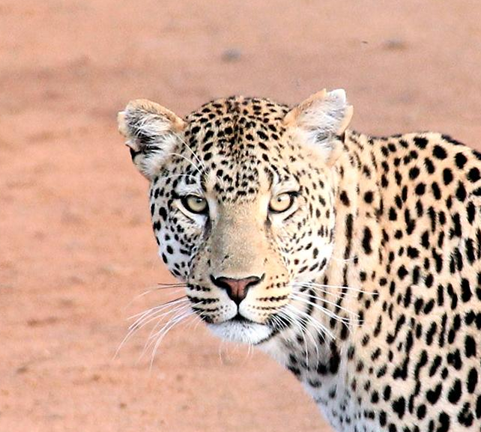
ATTENDANCE
Chào mừng thầy giáo và các bạn đến với bài thuyết trình của chúng mình!

Slide 2
Thành viên nhóm 12
Nguyễn Văn Khánh – B19DCCN357
Nguyễn Anh Tuấn – B19DCAT166
Trần Hữu Cương – B19DCAT017
Lê Thị Linh – B19DCAT111

Slide 3
Ý tưởng
Trong những năm gần đây, do ảnh hưởng của dịch bệnh Covid 19 nên học sinh, sinh viên thường xuyên phải học tập trực tuyến. Nhận thấy nên có những phần mềm hỗ trợ giảng viên trong công tác giảng dậy, chúng mình đã nghĩ ra ý tưởng là làm một phần mềm hỗ trợ điểm danh. Điểm danh bằng khuôn mặt giúp ta biết được có thực sự bạn sinh viên đó có tham gia tiết học hay không.

Slide 4
Chức năng
Kiểm tra Camera
Thêm sinh viên
Điểm danh

Slide 5
Thuật toán
Thuật toán nhận diện khuôn mặt dưới sự hỗ trợ của thư viện opencv-python
Tài liệu tham khảo: https://www.geeksforgeeks.org/python-face-recognition-using-gui/

Slide 6
Giao diện
Sử dụng các thư viện:
tkinter
pillow

Slide 7
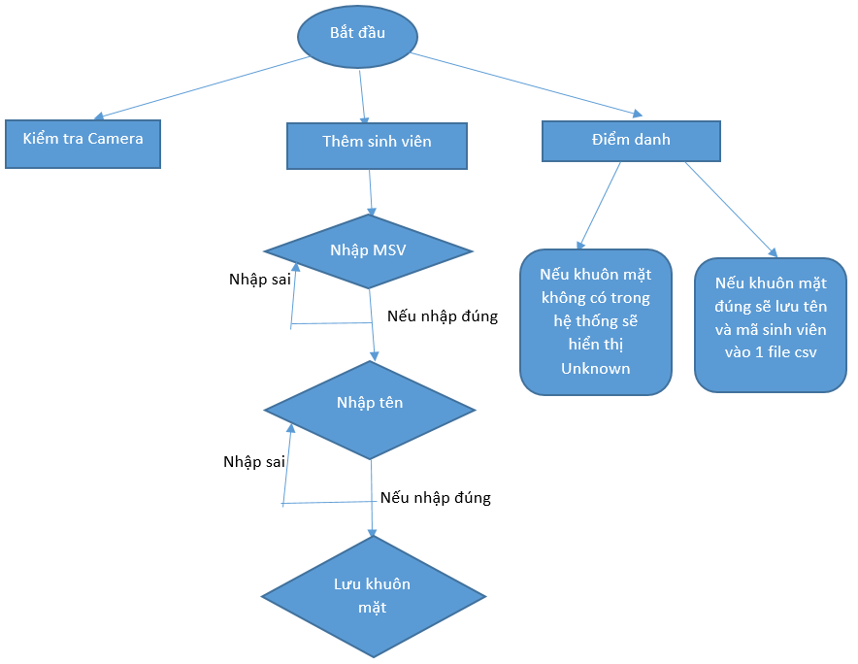
Sơ đồ chức năng

Slide 8
Demo

Slide 9
Thanks for listening!
Cảm ơn thầy và các bạn đã lắng nghe

